Slide 1
計畫受試者相關費用核銷規範
113年度重點說明

Slide 2
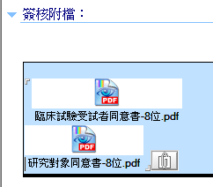
研究受試者補償費用核銷說明(1/3)
受試者依計畫簽立受試者同意書者，於核銷時應檢附文件：(NEW)
憑證類別 | 說明
受試者簽收單 | 提供予受試者之禮品、禮券、現金等，依計畫填具相關資料
受試者同意書 (電子檔) | 1.計畫有受試者同意書或研究對象同意書者，請提供已簽名之同意書電子檔； 2.第一份需是完整的同意書，第二份起僅附受試者簽名頁即可，同意書合併檔請置於核銷系統之簽核附檔(如圖示)
發票或收據 | 採購受試者贈品之憑證
小便條

Slide 3
計畫受試者相關費用說明(2/3)
受試者禮品或禮券採購方式：
建議採少量分次採購分次核銷。
受試者簽收單人數須等於發票或收據憑證採購數量才可以申請核銷。
若未於核銷截止日前繳齊者，須自行繳回餘額。

Slide 4
計畫受試者相關費用說明(3/3)
3.若以平台問卷作業，核銷需另檢附：
(1)平台問卷範本
(2)問卷連結網址
(3)受試者名冊
(必要欄位：序號、支領金額、地址、合計)
(4)PI親簽名/日期

